Slide 1
두 점 사이의 거리 구하기 공식

Slide 2
두 점 사이의 거리를 구하는 이유
일종의 유사도(Similarity) 개념이기 때문
거리가 가까울수록 그 특성(feature)들이 비슷하다는 뜻
머신러닝 알고리즘에서도 매우 널리 사용된다 (ex K-최근접 이웃(K-Nearest Neighbor) 알고리즘)

Slide 3
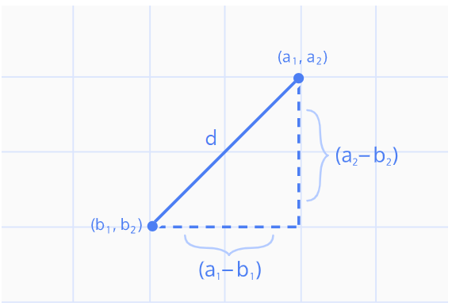

유클리드 거리
가장 널리 쓰이는 거리 계산 방법
L2 Distance라고도 불린다
각각의 차이에 제곱을 하고 마지막에 루트를 씌움
# 2차원 식
# n차원 이상에서의 식

Slide 4
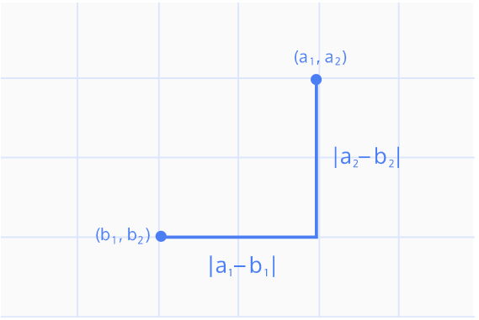

맨하탄 거리
각 차원의 차를 제곱해서 사용하는 게 아니라 그냥 절대값을 바로 합산
L1 Distance라고도 불린다
X값의 차와 y값의 차를 절대값으로 바꾼 후 합한 값
# 2차원 식
# n차원 이상에서의 식

Slide 5
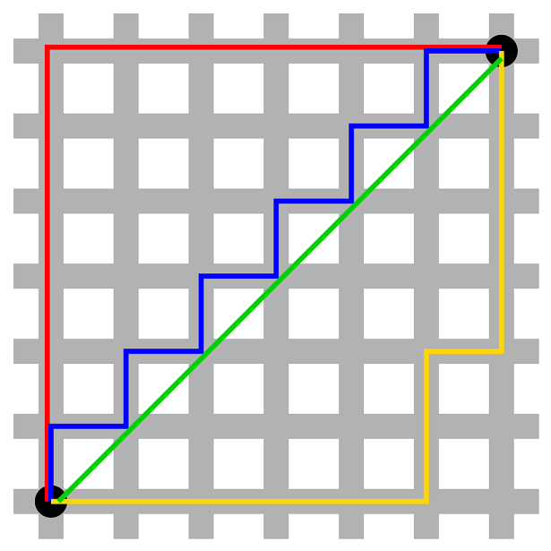
도착점
유클리드 거리
거리가 같다
맨하탄 거리
출발점

